Slide 1
Som expertes en... màgia
Joana
Els millors mags i magues

Slide 2
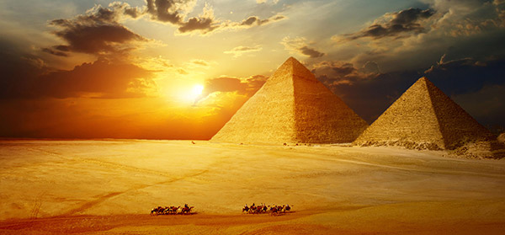
Helena
Quan va començar la màgia ?
Hi havia màgia des de l’antic Egipte.
Un mag que es deia Dedi va aconseguir deixar bocabadat el gran Rei Keops . El truc de màgia que va fer va deixar tot el públic bocabadat .
Va tallar el cap a un ocell, va començar a dir unes paraules Màgiques , i l’ocell va tornar tot sencer.

Slide 3
Joana
A la sèrie de Harry Potter la màgia esta interpretada com una força que tenen i que la poden fer servir per lluitar contra ells. Però la màgia de veritat no es així la màgia de veritat te trucs i no pocions o encanteris la màgia de veritat es fa amb objectes. Si tu fas desaparèixer un objectes no l'hauràs fet desaparèixer de veritat perquè sempre hi ha un truc. Hi ha trucs que son fàcils alguns difícils que no es poden fer perquè els fan per la tele i de vegades hi ha fet algunes trampa perquè per exemple si es un truc de que poses una bola sobre la taula la tapes amb la ma i te la trobes a la butxaca poden haver tallat el vídeo per a posar-se la bola a la butxaca i tornen a posar el vídeo en marxa i aleshores aquest “truc de màgia” no es pot fer per que te trampa.

Slide 4
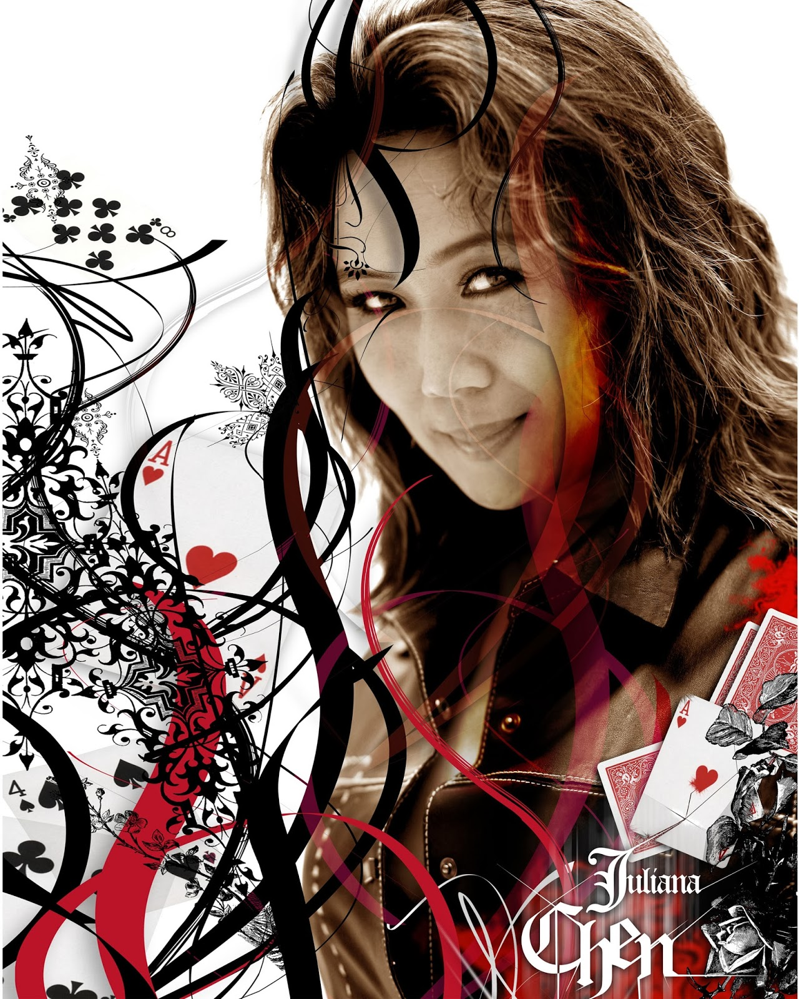
Juliana chen va néixer a hunan a la Xina l’ayn 1986 . Te una gran habilitat en manipular les cartes.
Juliana chen
Joana

Slide 5
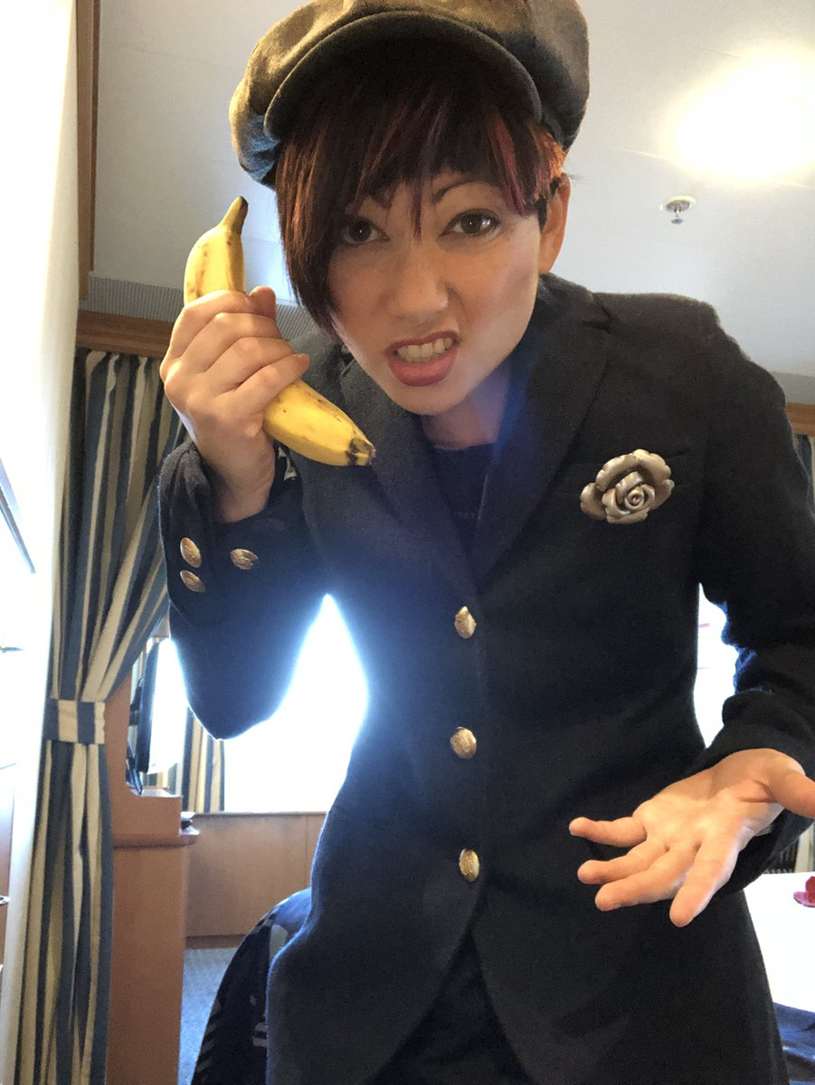
Helena
Billy kidd va començar a ser maga professional amb 11 anys. Ella fa una mica de tot.
Billy kidd

Slide 6
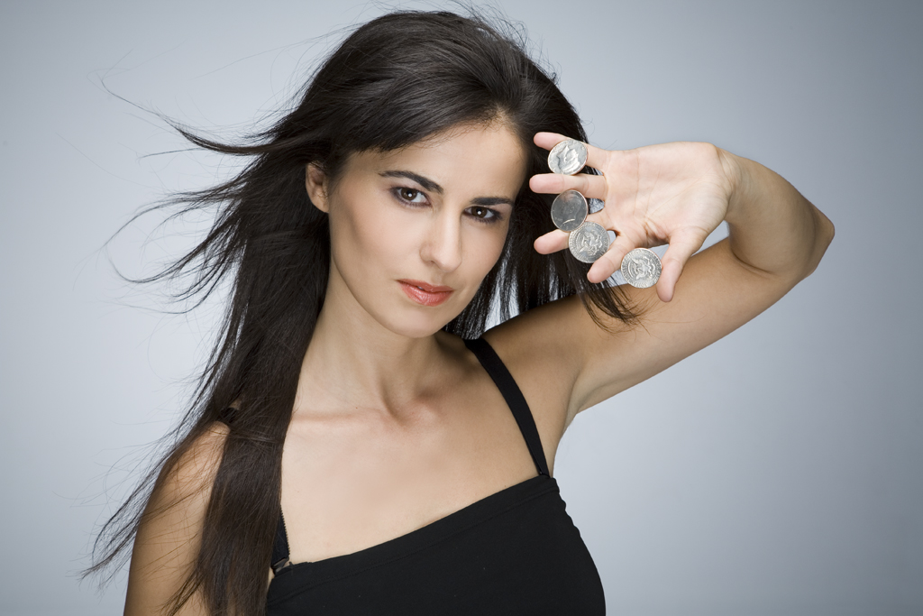
Ines molina va néixer l’any 1976 te 45 anys va néixer a granada que esta a espanya i la seva professió es jutge.
Ines
Joana

Slide 7
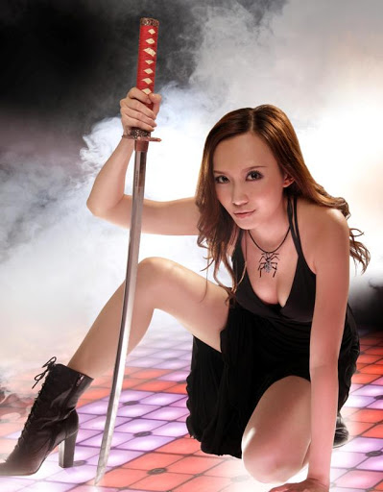
Joana
Magic bebè ning te 38 anys i va néixer l’any 1982 dia 16 d’octubre va néixer a Singapur.
Magic bebè ning

Slide 8
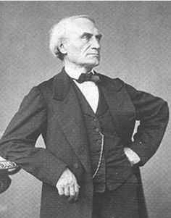
Helena
Tony slydini va néixer l’any 1901 dia 1 de setembre va néixer a foggia , itàlia.
Tony slydini

Slide 9
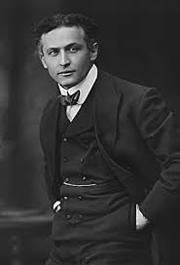
Helena
Harry houdini va néixer l’any 1874 24 de març. Houdini era especialista en tancar-se en caixes plenes d’aigua i embolicar-se amb cadenes. Va morir el 31 d’octubre l’any 1926 amb 52 anys
houdini

Slide 10
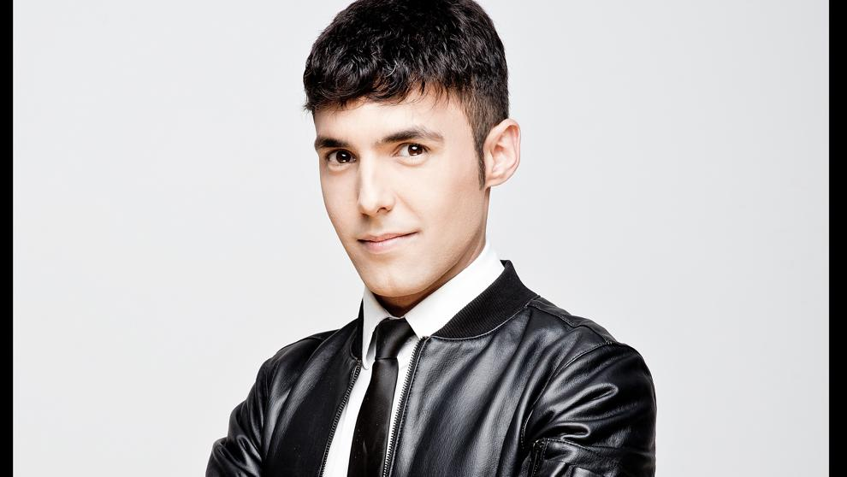
Helena
Mago pop te 34 anys va néixer l’any 1986 9 de juliol va néixer a Badia del vallés.Es va comprar el teatre victoria El Mago Pop va començar a ser famós a tot espanya els 17 anys .
Va començar de nen i com ho feia tan ve que es va fer famos. El seu nom no es Mago Pop sinó que es diu Antonio díaz.
Mago pop

Slide 11
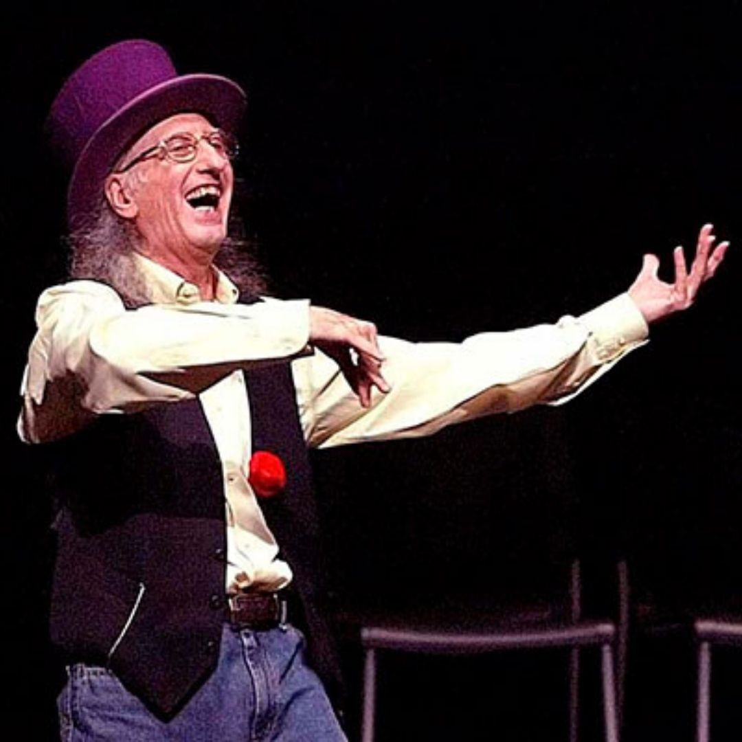
Joana
Juan Tamariz va néixer el 18 d’octubre l’any 1942 a Madrid i te 78 anys i es com una barreja d’un mag i d’un pallasso perquè fa molta gracia. I ames es mol bo fent màgia.
Juan tamariz

Slide 12
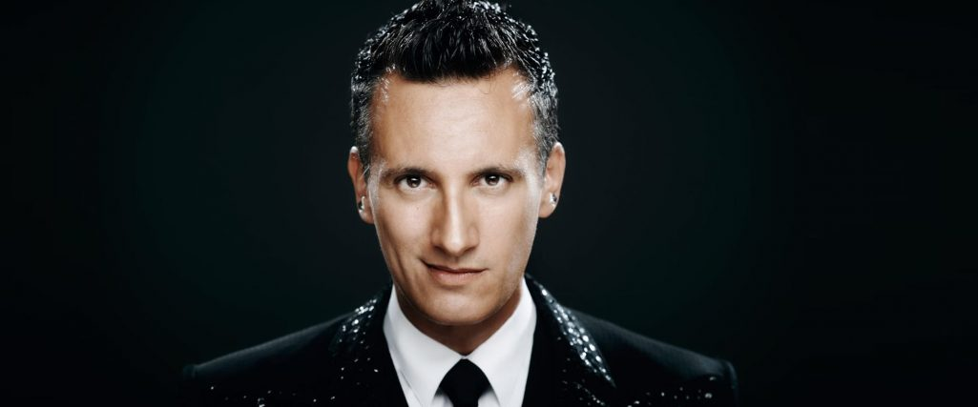
Soc el mag LARI
Helena
El Mag Lari te 46 anys va començar a fer màgia de nen. Quan li van regalar un llibre per Sant Jordi de màgia de Juan Tamariz. El Mag Lari sobretot fa trucs d’aparèixer i desaparèixer. Va néixer el dia 10 de desembre del 1973 va néixer a Barcelona. En realitat es diu Josep Maria Lari i Vilaplana.

Slide 13
Fet per Joana i Helena
Joana i HELENA

